Slide 1
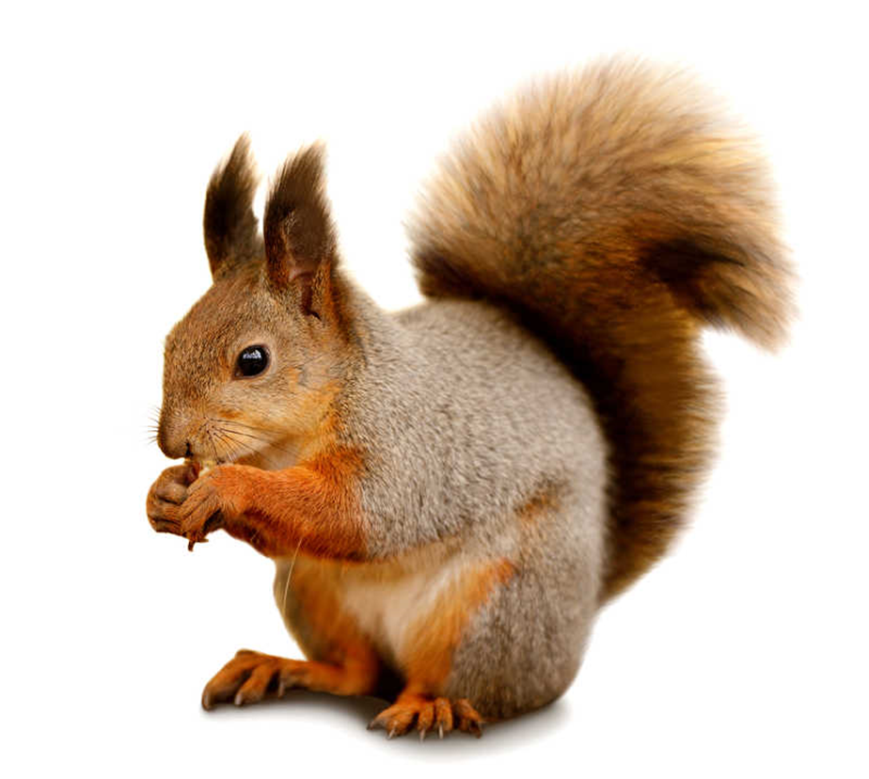
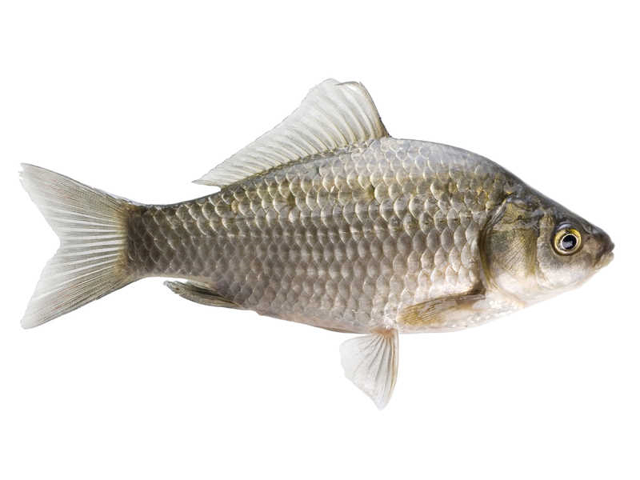
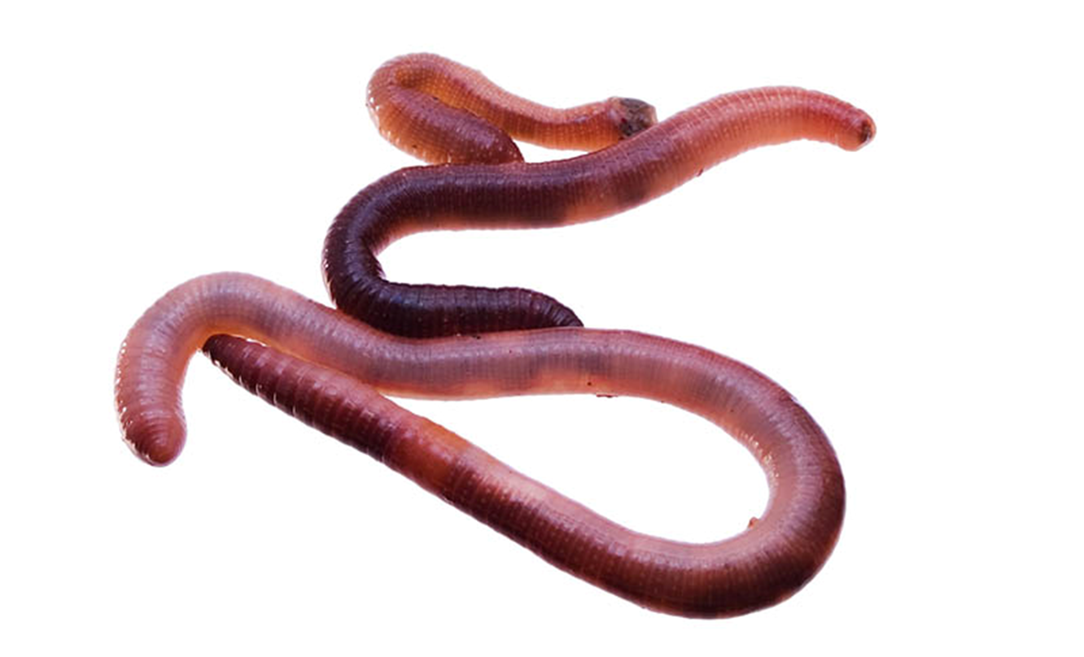
Dišu li sva živa bića na jednak način

Slide 2
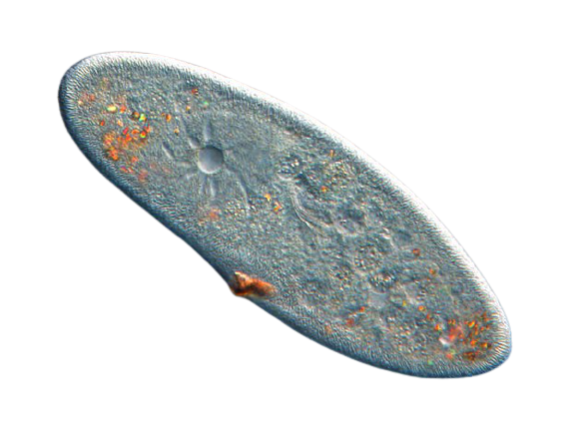
Znaš li kako dišu prikazani organizmi?

Slide 3
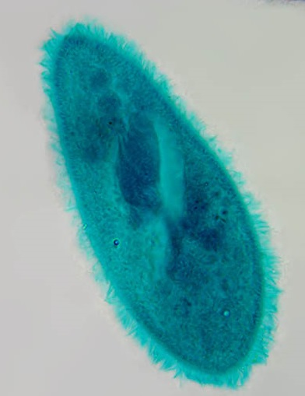
Jednostanični organizmi
Difuzijom
Preko cijele površine stanica

Slide 4
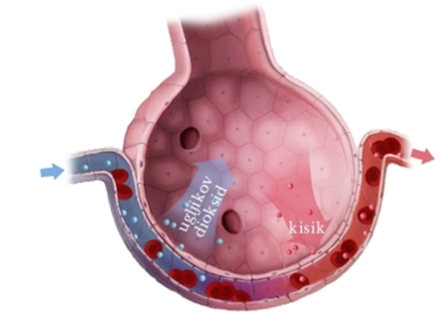
Mnogostanični organizmi
Sporost difuzije na veće udaljenosti
Kopneni kralježnjaci – pluća
Vodeni kralježnjaci – škrge
Plinovi se izmjenjuju difuzijom

Slide 5
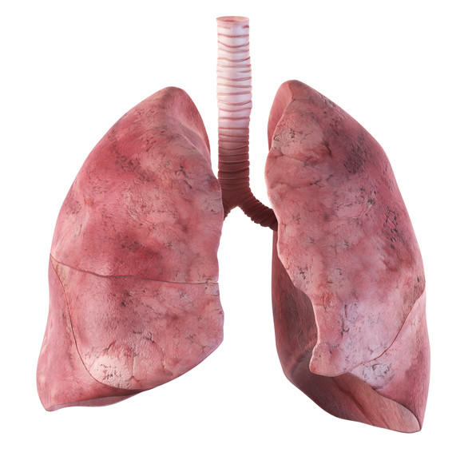
Zajedničke prilagodbe organa za disanje
Površina je:
Tanka
Vlažna
Naborana (povećanje površine)
Dobro prokrvljena

Slide 6


Provjeri znanje
Zajedničke prilagodbe organa za disanje

Slide 7
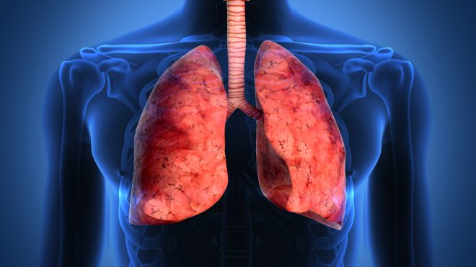
Disanje plućima

Slide 8
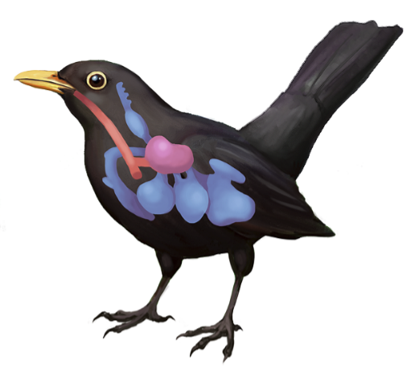
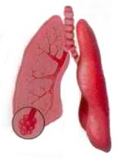
Ptice i sisavci
Velika površina pluća
Velik broj plućnih mjehurića
Održavanje stalne tjelesne temperature

Slide 9
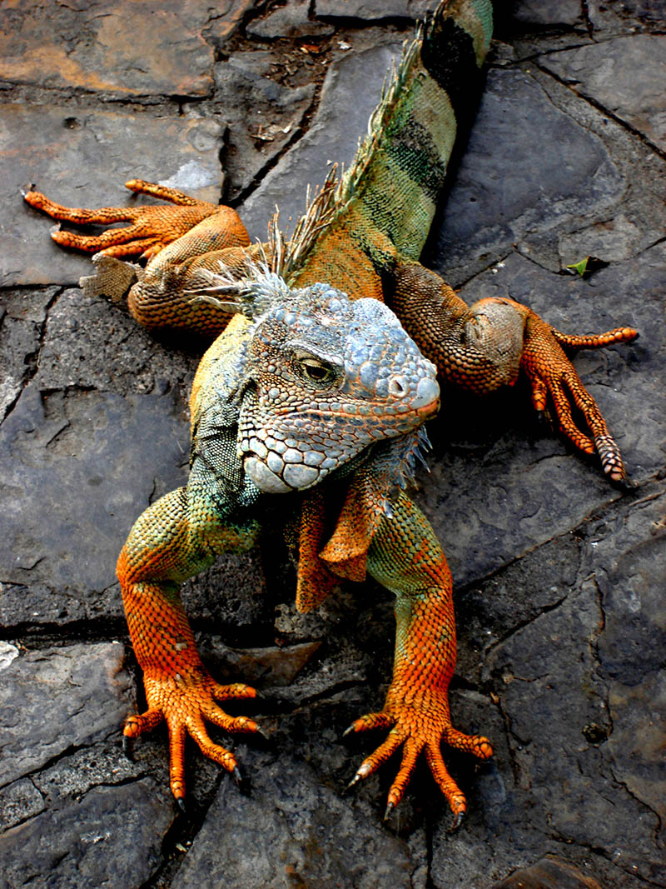
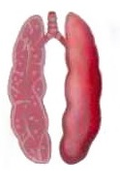
Gmazovi
Manja površina pluća
Plućni mjehurići većeg promjera
Promjenjiva tjelesna temperatura

Slide 10
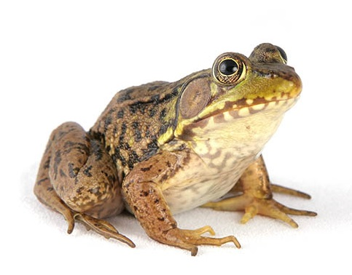
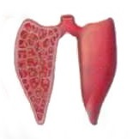
Vodozemci
Najmanja pluća
Najmanje plućnih mjehurića
Izmjena plinova i kožom
Promjenjiva tjelesna temperatura

Slide 11
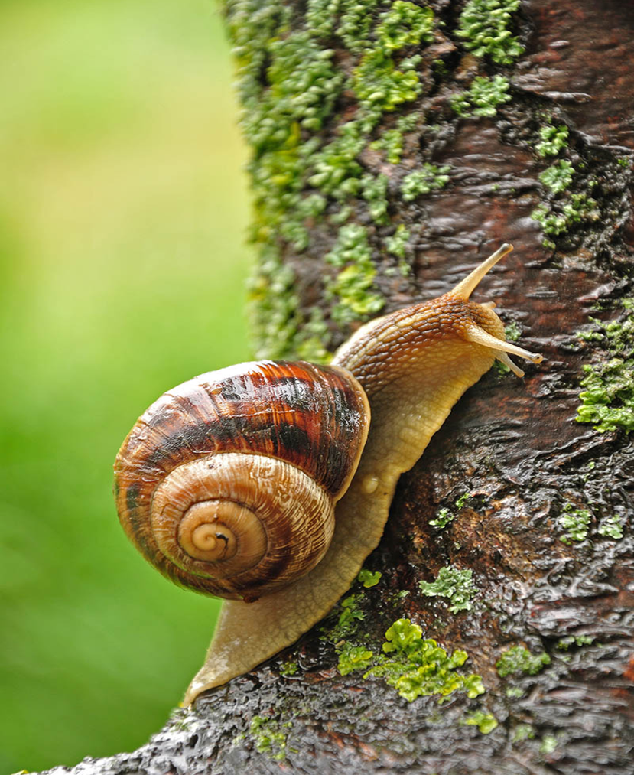
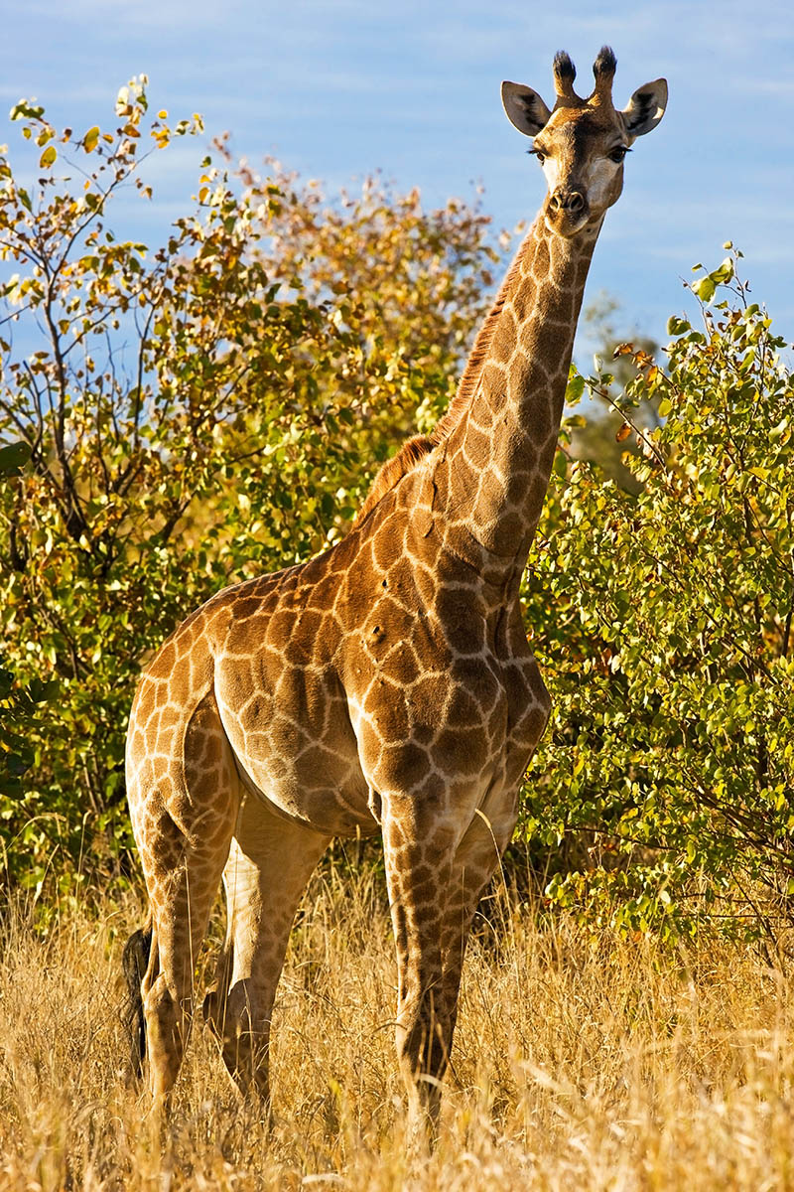
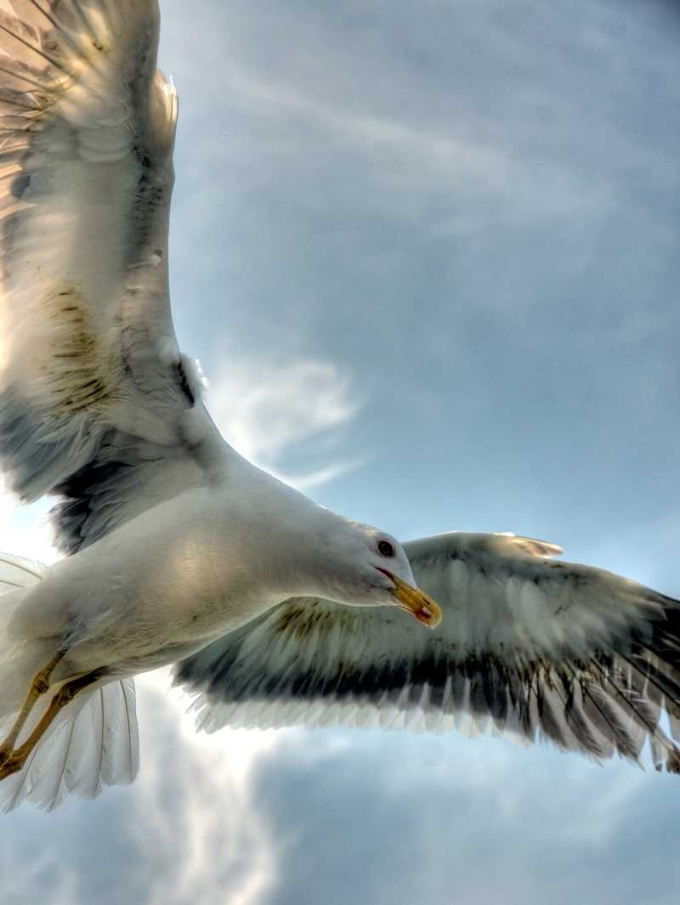
Disanje plućima
puževi sisavci gmazovi ptice

Slide 12



Zanimljivosti
DDS Istraži
Dišu li živa bića na jednak način
Istraži
Po čemu se razlikuju pluća kralježnjaka
RB str. 57

Slide 13


Provjeri znanje
Disanje plućima
Stalna ili promjenjiva tjelesna temperatura

Slide 14
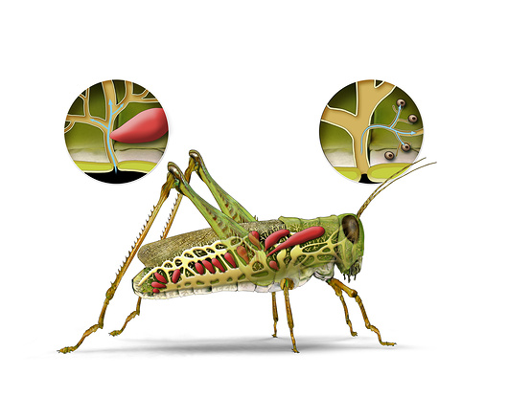
Disanje na druge načine
Kukci, pauci
Uzdušnice – cjevčice
Vizualno +

Slide 15
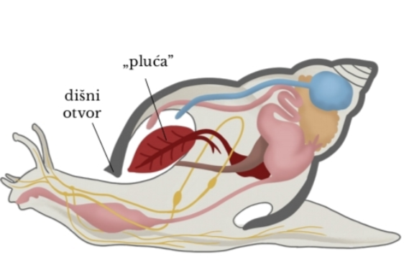
Puževi
Disanje „PLUĆIMA”
Mreža krvnih žilica

Slide 16
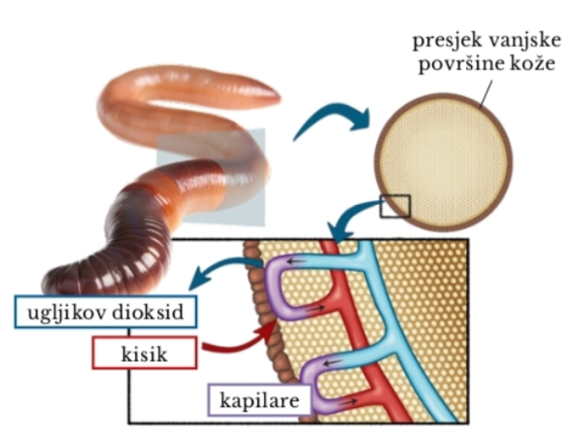
Gujavice
Preko površine kože – difuzijom
Koža vlažna – žlijezde
Vlažnost kože održava pod zemljom
Izlazi van kada je kiša da se ne bi ugušila

Slide 17
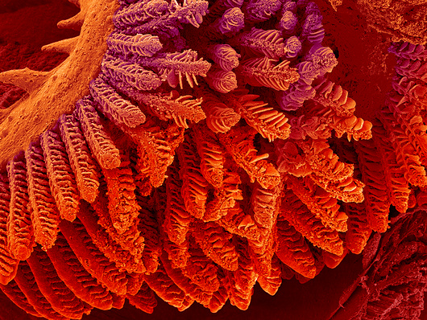
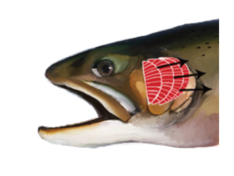
Ribe
Škrge
Listići – velika površina
Dobro prokrvljene
Voda kroz usta ulazi – izmjena plinova u škrgama
Voda izlazi van kroz škržne poklopce

Slide 18
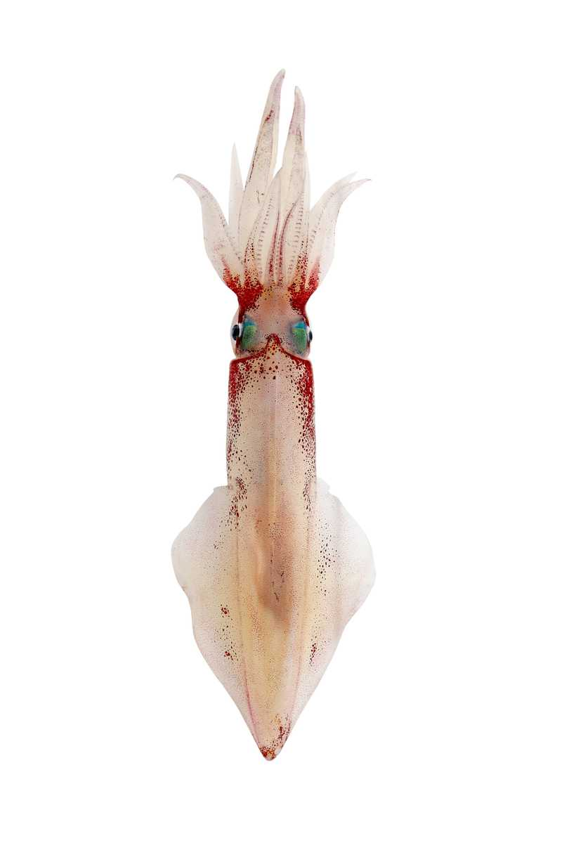
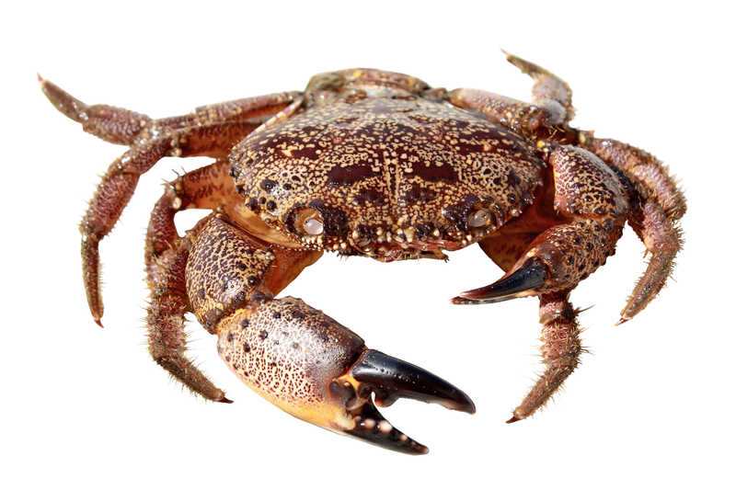
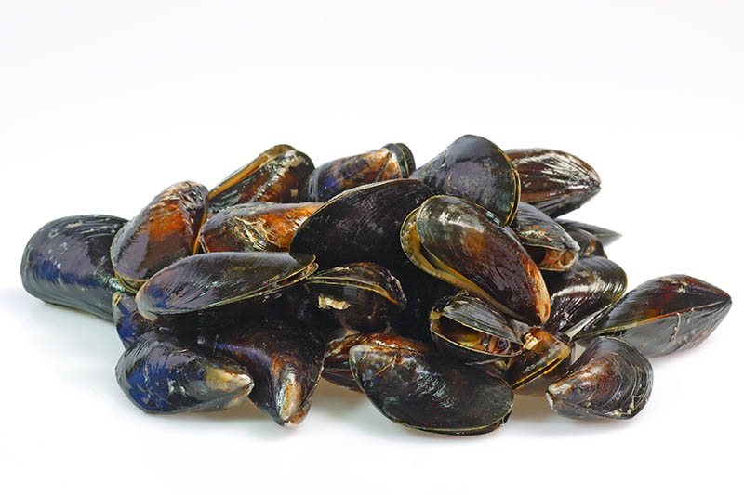
Škrge unutar tijela
školjkaši glavonošci rakovi

Slide 19
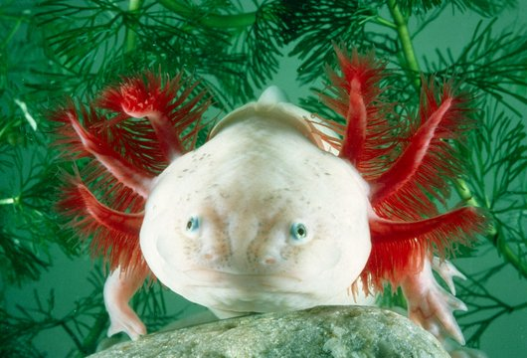
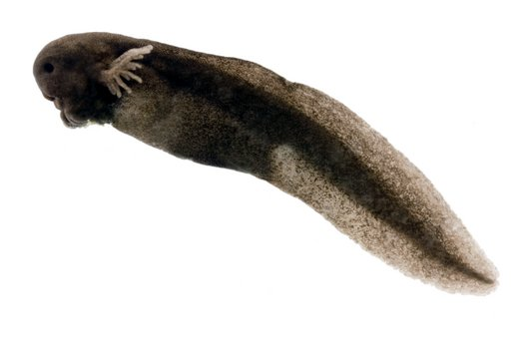
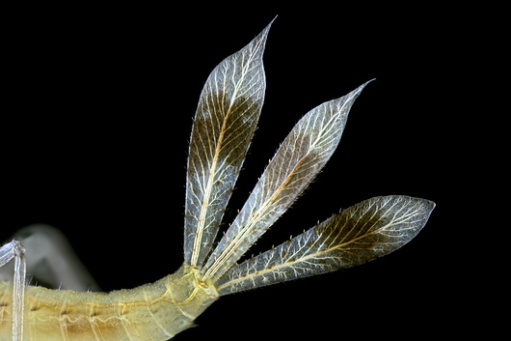
Škrge izvan tijela
Aksolotl
Ličinke vretenaca
Punoglavci

Slide 20
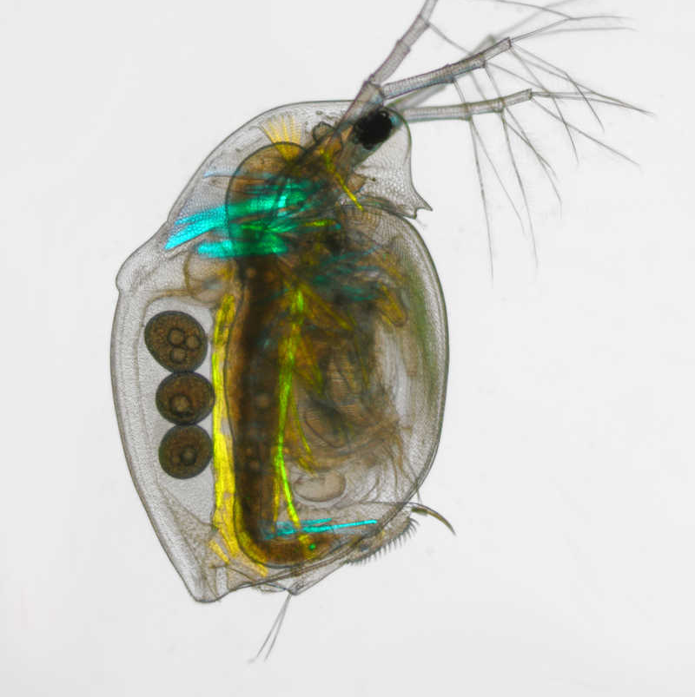
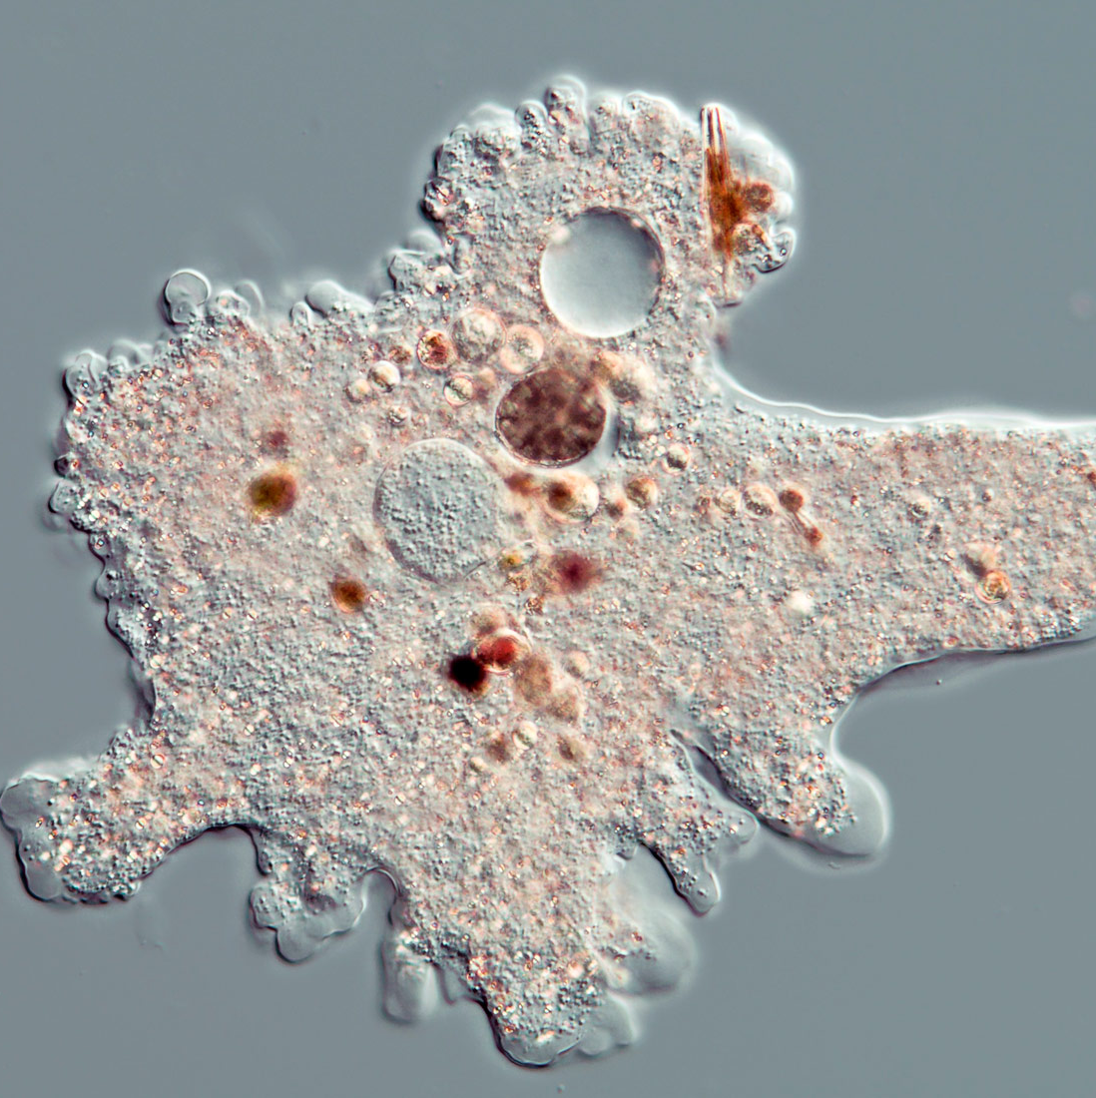
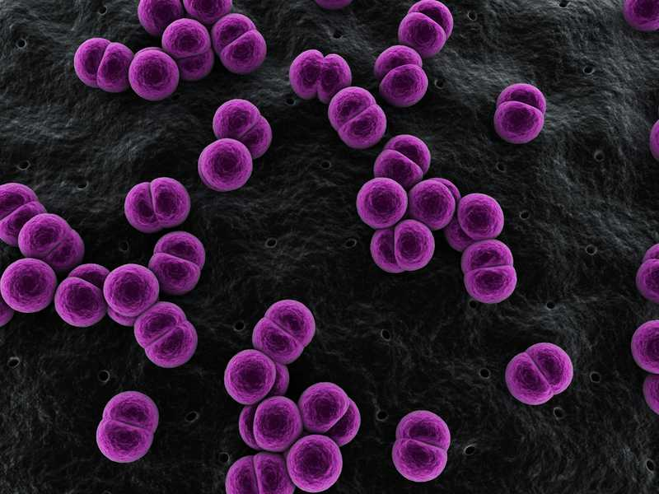
Površinom stanice dišu
Jednostanične životinje i bakterije

Slide 21
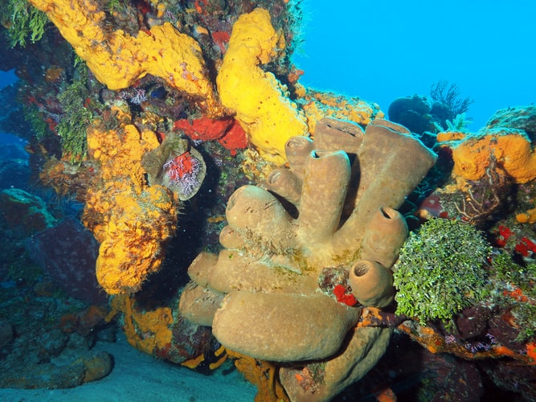
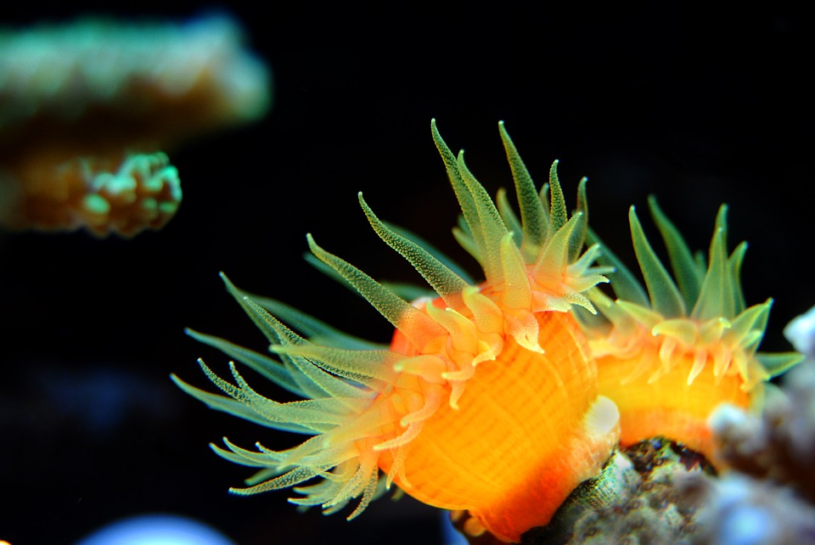
Površinom tijela dišu
spužve žarnjaci

Slide 22


Provjeri znanje
Provjeri znanje – Dišu li svi na jednak način?
Disanje

Slide 23
Što je važno za učinkovit dišni sustav
Vodene životinje – nema opasnosti od isušivanja škrga
Nedostatak kisika u vodi zbog visokih temperatura
Kopnene životinje – opasnost od isušivanja pluća, zbog toga su pluća unutar tijela

Slide 24
Kod svih organizama izmjena plinova difuzijom
Važan odnos volumena tijela i površine dišnog sustava
Jednostanični organizmi – površina stanice je dovoljna za izmjenu plinova

Slide 25
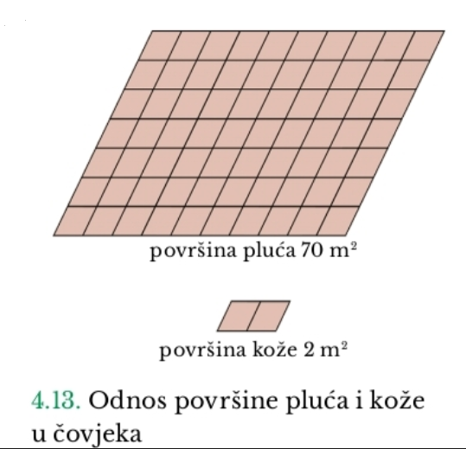
Povećanje tijela i veća aktivnost
Razvoj učinkovitog dišnog sustava
Kisik – energija
AEROBNI ORGANIZMI – za život trebaju kisik

Slide 26
Može i bez kisika
ANAEROBNI UVJETI – uvjeti bez kisika
Prvobitni uvjeti na Zemlji bez kisika – ANAEROBNI
Prvi fotosintetski organizmi – modrozelene alge (cijanobakterije)
Stvaranje AEROBNIH UVJETA
Ozonski omotač – razvoj života na kopnu

Slide 27
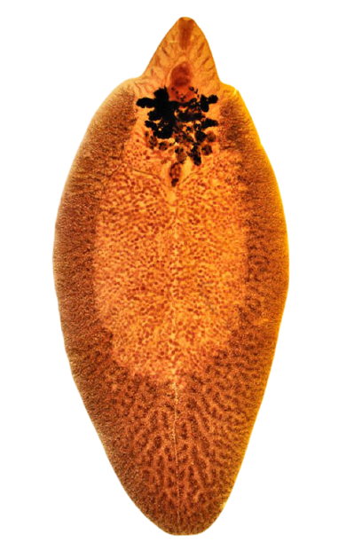
Anaerobni organizmi
Nametnici – paraziti (trakavica, dječja glista)
Iskorištavaju zalihe ugljikohidrata u probavilu domaćina

Slide 28
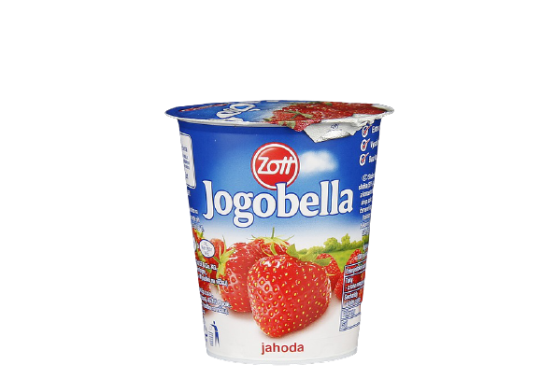
Anaerobni organizmi
Saprofitske bakterije
Mliječno-kiselo vrenje

Slide 29
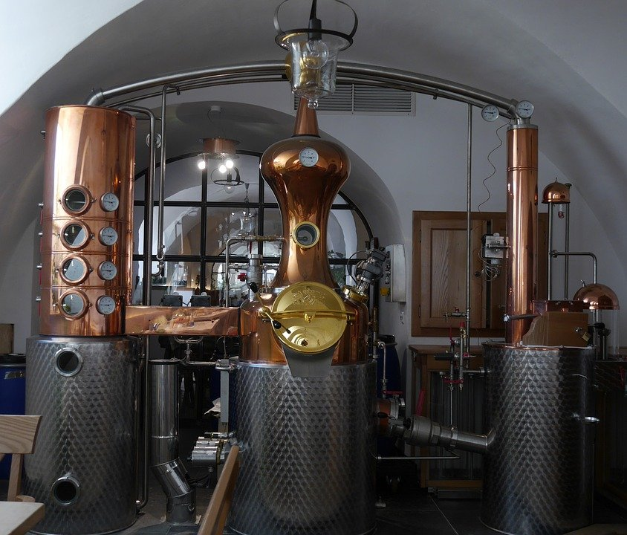
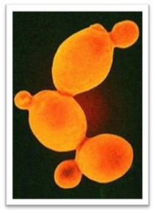
Anaerobni organizmi
Kvašćeve gljivice
Alkoholno vrenje

Slide 30
DDS Istraži
Čovjek se u svakodnevnom životu koristi procesima vrenja. Prouči proces alkoholnog vrenja
DDS Istraži
Čovjek se u svakodnevnom životu koristi procesima vrenja. Prouči proces mliječno – kiselog vrenja

Slide 31
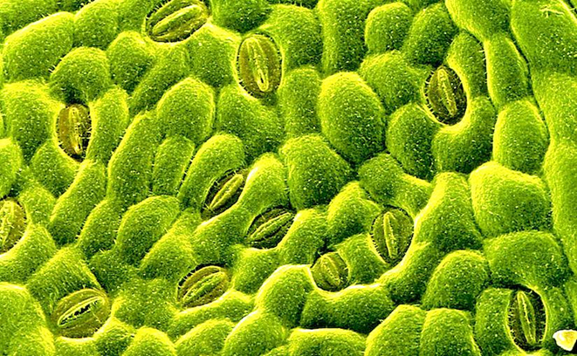


Kako dišu biljke
Izmjena plinova – puči
Vodene biljke – puči s gornje strane lista
Vizualno
DDS Istraži
Jednostavan način mikroskopiranja puči lista

Slide 32
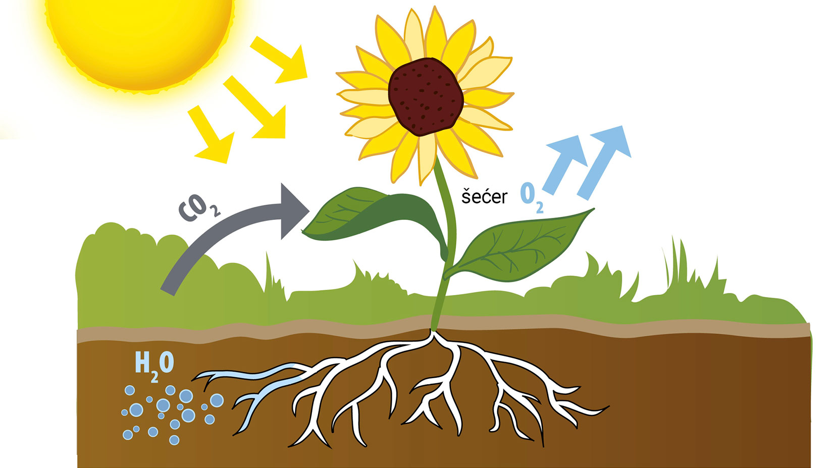
Fotosinteza

Slide 33
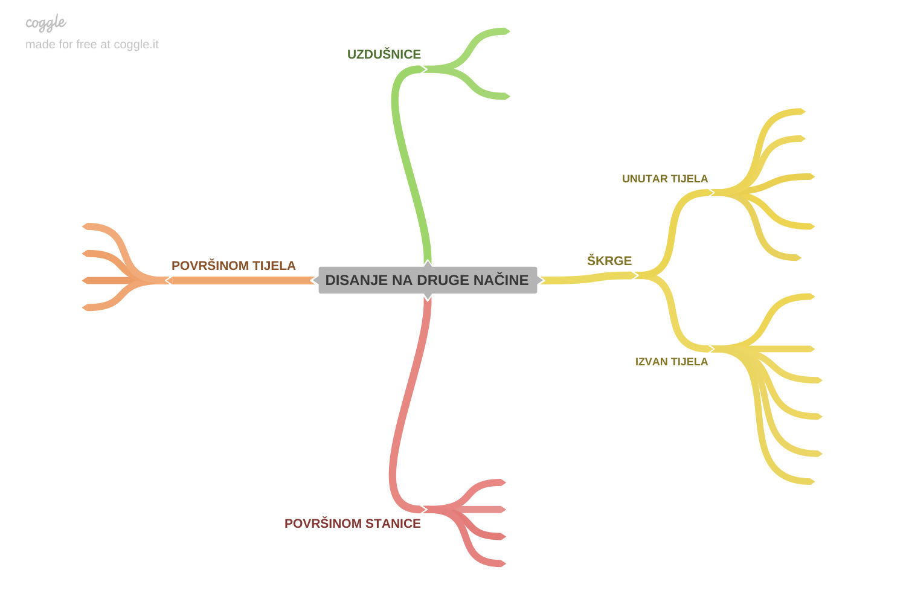
IZLAZNA KARTICA

Slide 34



Provjeri znanje
Provjeri znanje – Aerobni ili anaerobni?
Provjeri znanje

